Slide 1



Thứ tư ngày 3 tháng 11 năm 2021
Toán
Biểu đồ
Tr. 28 -29

Slide 2

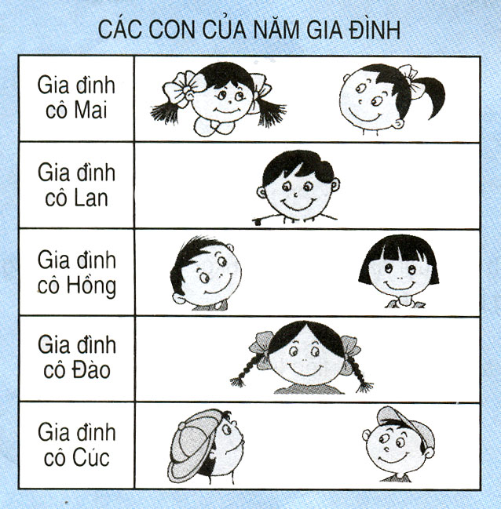
Biểu đồ các con của năm gia đình
Biểu đồ gồm có mấy cột? Mỗi cột biểu thị nội dung gì?
Biểu đồ gồm hai cột:
- Cột bên trái: ghi tên các gia đình.
- Cột bên phải : Cho biết số con, số con trai, số con gái trong mỗi gia đình đó.

Slide 3
Biểu đồ các con của năm gia đình
Các gia đình được nêu tên trên bản đồ gồm những gia đình nào?
Các gia đình được nêu tên trên biểu đồ là gia đình : cô Mai, cô Lan, cô Hồng, cô Đào, cô Cúc.

Slide 4
Biểu đồ các con của năm gia đình
Mỗi gia đình có mấy người con? Là con trai hay con gái?
+ Gia đình cô Mai có: 2 con, đều là
con gái
+ Gia đình cô Lan có: 1 con, là con
trai.
+ Gia đình cô Hồng có: 2 con, một
trai và một gái.
+ Gia đình cô Đào có: 1 con, là con
gái
+ Gia đình cô Cúc có: 2 con, đều là
con trai

Slide 5
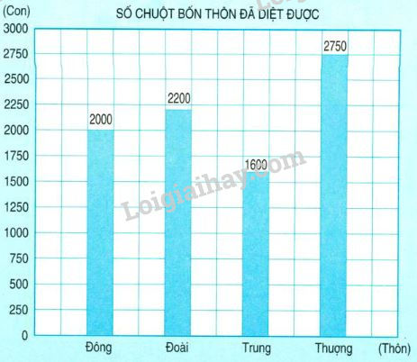
Hàng dưới ghi tên các thôn.
Các số ghi ở bên trái của biểu đồ chỉ số chuột.
Mỗi cột biểu diễn số chuột của thôn đó đã diệt.
Số ghi ở đỉnh cột chỉ số chuột biểu diễn ở cột đó.

Slide 6
Biểu đồ trên cho ta biết:
Bốn thôn được nêu tên trên biểu đồ là: Thông Đông, thôn Đoài, thôn Trung, thôn Thượng
Số chuột đã diệt được của thôn Đông là 2000 con, của thôn Đoài là 2200 con, thôn Trung là 1600 con và thôn Thượng là 2750 con.
Cột cao hơn biểu diễn số chuột nhiều hơn. Cột thấp hơn biểu diễn số chuột ít hơn.

Slide 7
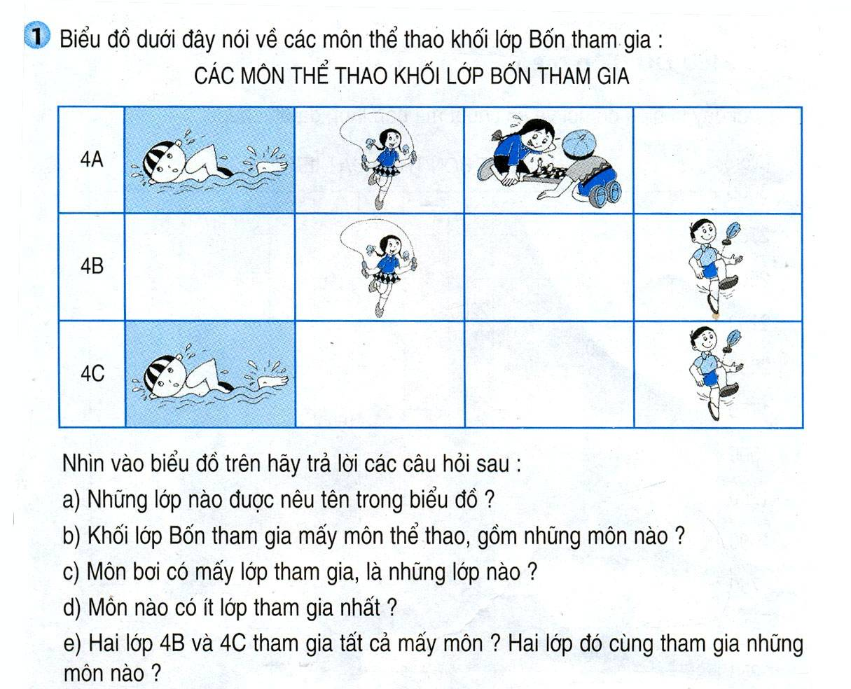
a/4A; 4B; 4C
Bài tập 1 (Tr.29)
d) Cờ vua có ít lớp tham gia nhất (lớp 4A)
b) Có 4 môn thể thao: Bơi; Nhảy dây; Cờ vua; Đá cầu
c) Môn bơi có
2 lớp tham gia: 4A, 4C
e) 4B và 4C tham gia 3 môn.

Slide 8
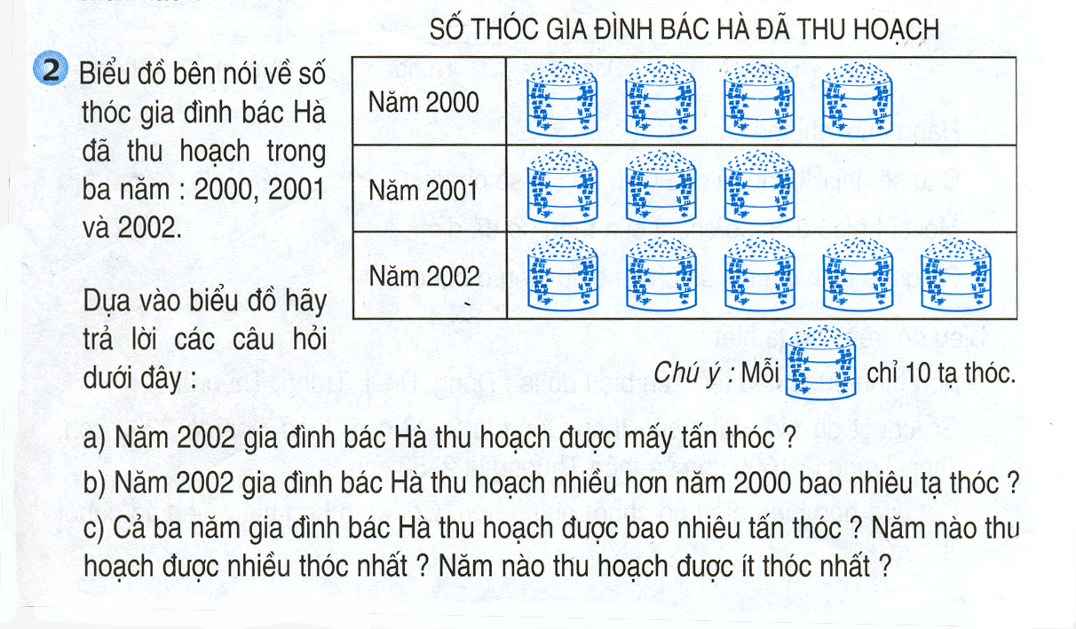
Bài tập 2 (Tr.29)
a) Năm 2002 gia đình bác Hà thu hoạch được mấy tấn thóc ?
Bài làm
a) Số tấn thóc gia đình bác Hà thu hoạch được trong năm 2002 là:
10 x 5 = 50 (tạ)
Đổi: 50 tạ = 5 tấn

Slide 9
Bài tập 2 (Tr.29)
b) Số thóc năm 2002 gia đình bác Hà thu hoạch được nhiều hơn năm 2000 là:
50 – 40 =10 (tạ)
Đáp số: 10 (tạ)

Slide 10
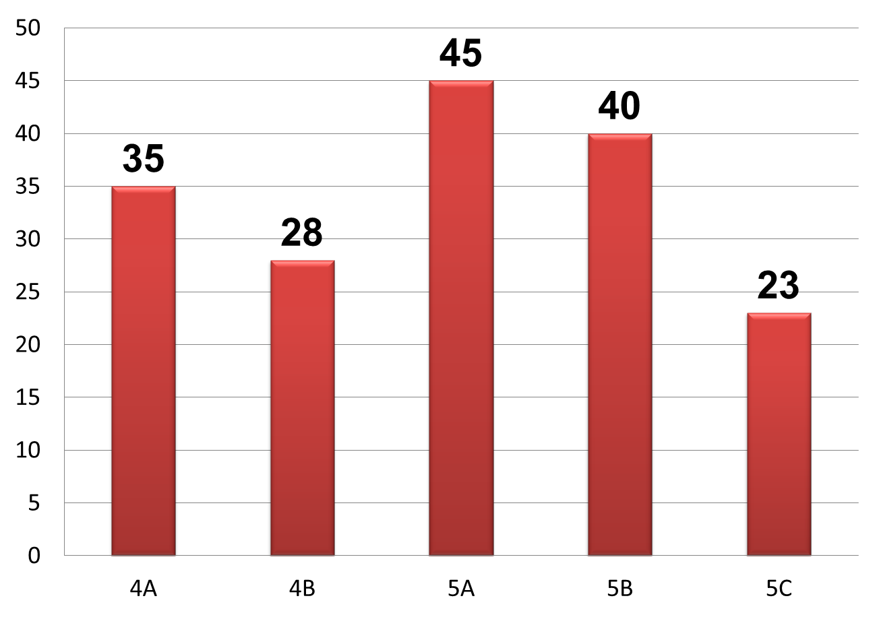
Bài 1. Biểu đồ dưới đây nói về số của khối lớp Bốn và khối lớp Năm đã trồng (tr. 31)
(Cây)
(Lớp)

Slide 11
a) Những lớp nào đã tham gia trồng cây?
a) Những lớp đã tham gia trồng cây là : 4A, 4B, 5A, 5B, 5C.
(Cây)
(Lớp)

Slide 12
b) Lớp 4A trồng được bao nhiêu cây? Lớp 5B trồng được bao nhiêu cây? Lớp 5C trồng được bao nhiêu cây ?
b) Lớp 4A trồng được 35 cây. Lớp 5B trồng được 40 cây. Lớp 5C trồng được 23 cây.
(Cây)
(Lớp)

Slide 13
c) Khối lớp 5 có mấy lớp tham gia trồng cây, là những lớp nào ?
c) Khối lớp 5 có 3 lớp tham gia trồng cây là: 5A, 5B, 5C.
(Cây)
(Lớp)

Slide 14
d) Có 3 lớp trồng được trên 30 cây. Đó là những lớp 4A, 5A, 5B.
d) Có mấy lớp trồng được trên 30 cây ? Đó là những lớp nào ?
(Cây)
(Lớp)

Slide 15
e) Lớp nào trồng được nhiều cây nhất ? Lớp nào trồng được ít cây nhất ?
e) Lớp 5A trồng được nhiều cây nhất. Lớp 5C trồng được ít cây nhất.
(Cây)
(Lớp)

Slide 16
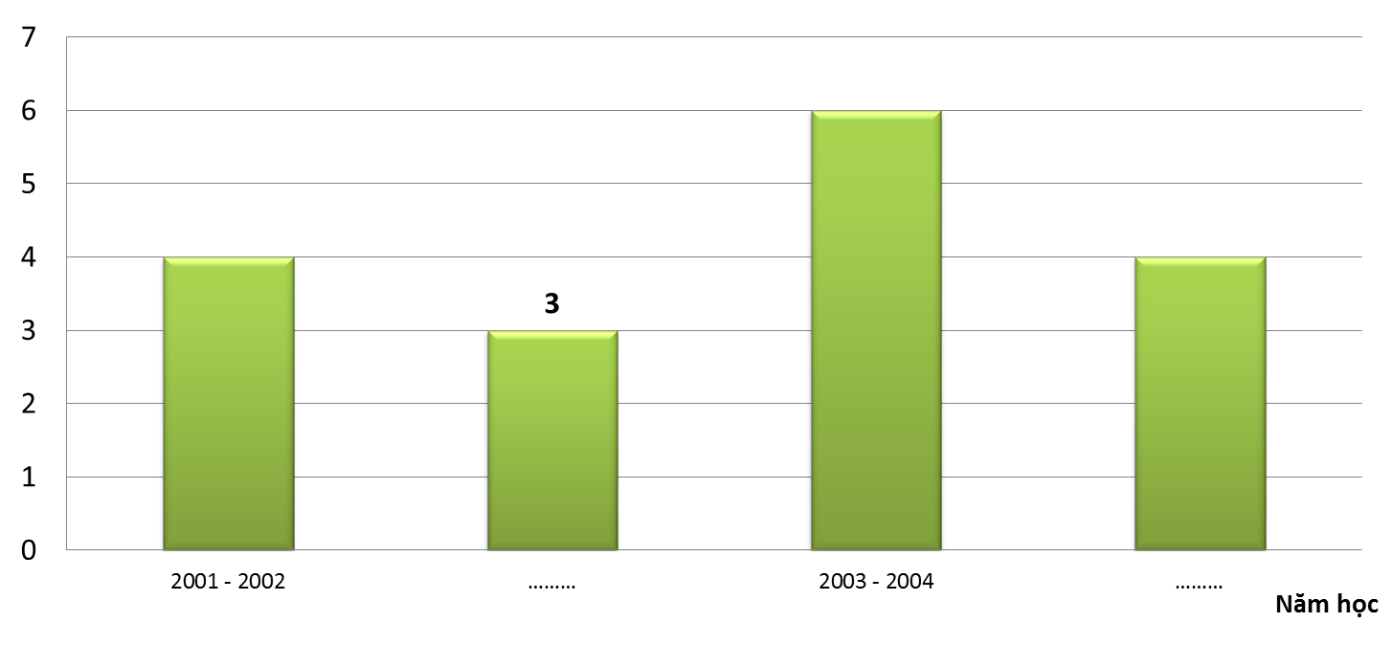
2. Số lớp Một Trường tiểu học Hòa Bình trong bốn năm học như sau:
Năm học 2001 - 2002: 4 lớp
Năm học 2002 - 2003: 3 lớp
Năm học 2003 - 2004: 6 lớp
Năm học 2004 - 2005: 4 lớp
a) Hãy điền tiếp vào chỗ chấm trong biểu đồ dưới đây:
6
…
4
4
…
…
2002 - 2003
2004 - 2005

